Slide 1
Сергей Преминин
В жизни всегда есть
место подвигу

Slide 2
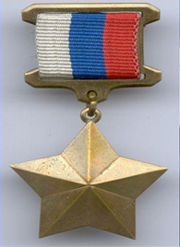
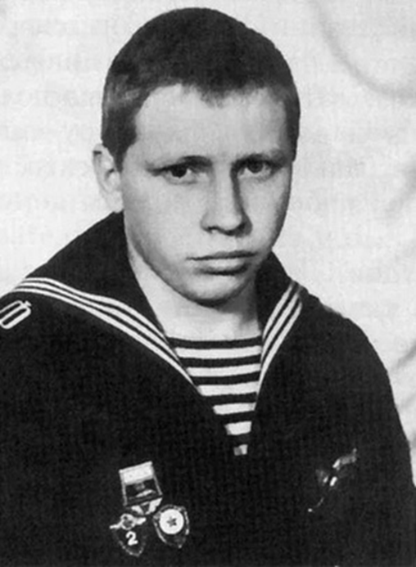
Сергей Анатольевич Преминин
Герой России
7 августа 1997 года присвоено звание Героя Российской Федерации (посмертно)
7 августа 1997 года присвоено звание Героя Российской Федерации (посмертно)

Slide 3

Сергей Анатольевич Преминин
Родился
18 октября 1965 года в деревне Скорняково Великоустюгского района в семье рабочих

Slide 4
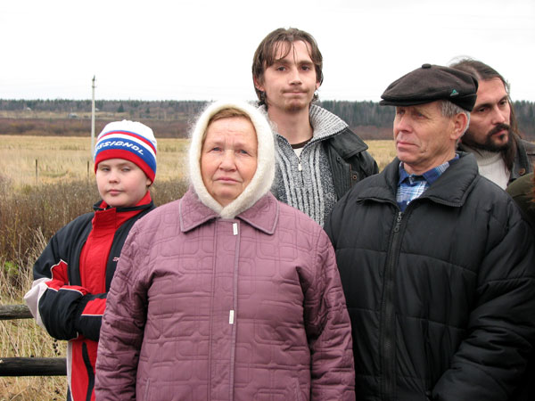
мать – Валентина Егоровна
отец - Анатолий Ефимович

Slide 5
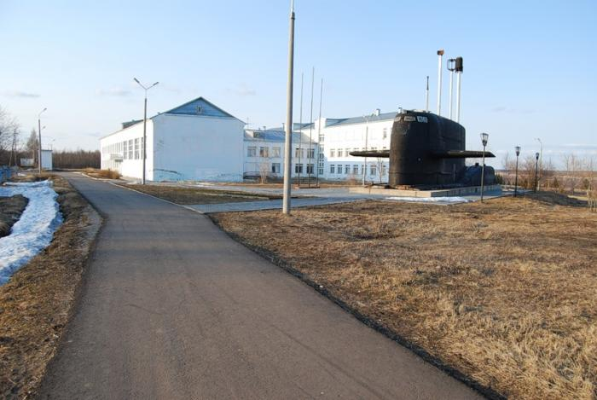
Школа № 15 г. Красавино

Slide 6
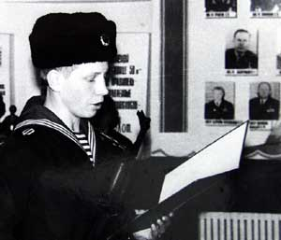
После окончания
8 классов Сергей поступил в СПТУ № 4 речного флота в городе Великий Устюг.
В 1984 г. был призван служить в Военно-Морской Флот, где после учебки служил трюмным машинистом в экипажах атомных подводных лодок К-241 и К-219

Slide 7
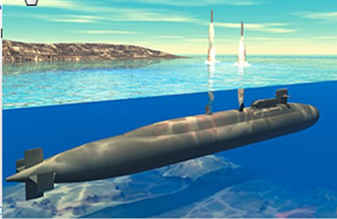
4 сентября 1986 года в составе экипажа РПКСН К-219 под командованием капитана 2-го ранга И. А. Британова матрос С. А. Преминин вышел из Баренцева моря в Атлантический океан.
Для Сергея это была вторая «автономка»

Slide 8
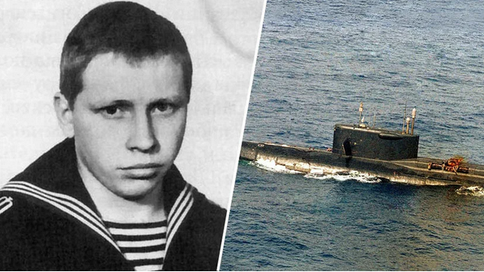
3 октября 1986 году, в Саргассовом море, в 1000 км северо-восточнее Бермудских островов, на атомной подлодке К-219 произошёл пожар, грозивший масштабной ядерной катастрофой

Slide 9
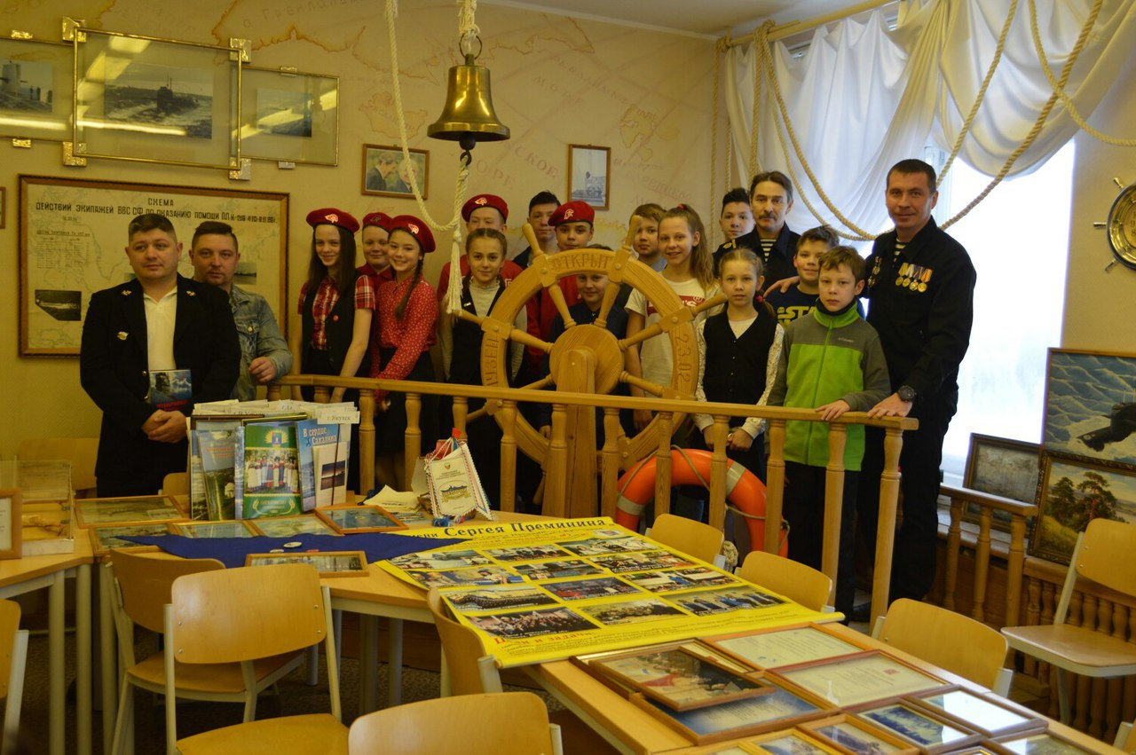
Музей в школе № 15 в г. Красавино

Slide 10
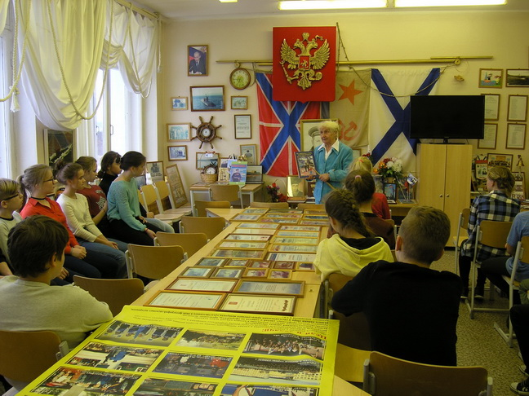
Музей в школе № 15 в г. Красавино

Slide 11
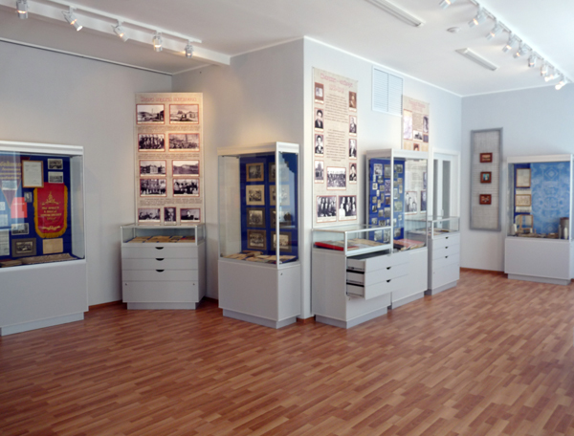
Музей в школе № 15 в г. Красавино

Slide 12
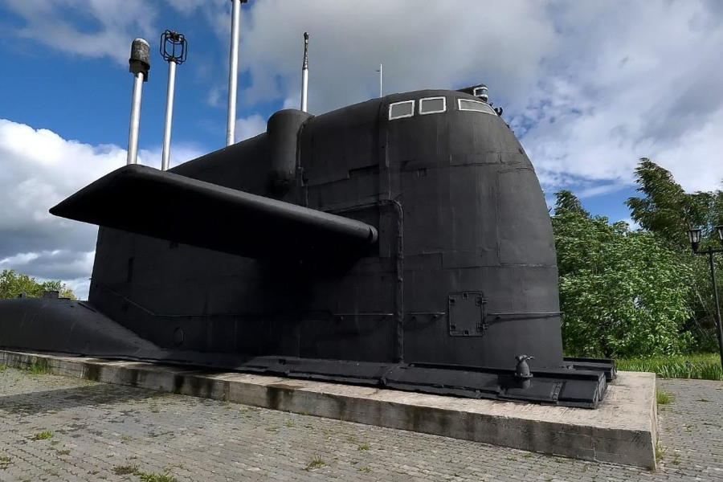
Перед школой установлена рубка атомной подводной лодки К-423, аналогичной К-219, на которой погиб Сергей.

Slide 13
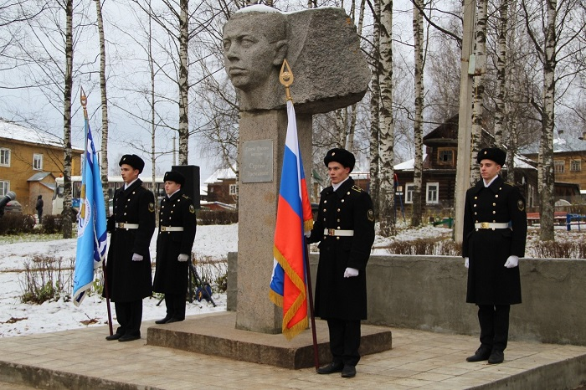
Памятник Сергею Преминину
в Комсомольском сквере г. Красавино

Slide 14
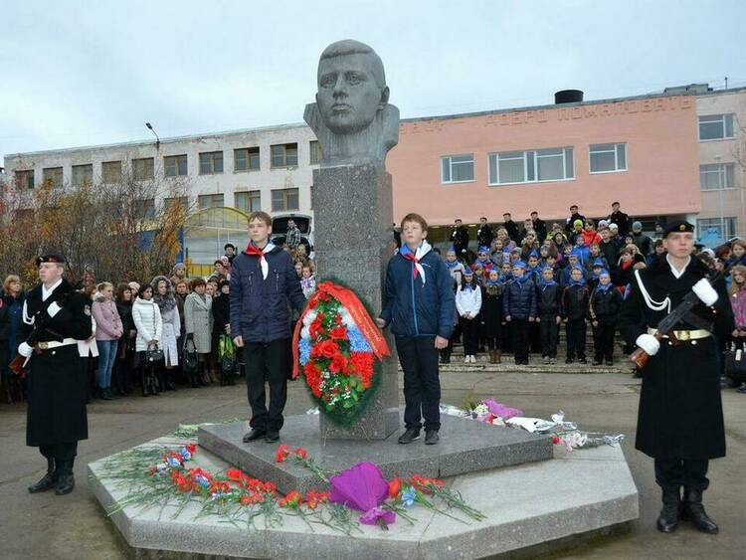
Памятник Сергею Преминину в городе Гаджиево перед зданием средней школы № 277

Slide 15
В честь Сергея Преминина также названы:
В Вологде — улица Сергея Преминина.
В Великом Устюге - улица Сергея Преминина.
г.Гаджиево — улица и набережная Сергея Преминина.
В Вологодской области две школы носят его имя, одна из них в родном для подводника городе Красавино — МБОУ СОШ № 15 им. С. Преминина.
в ЗАТО Скалистый (Гаджиево) Мурманской области (2000) именем Героя также названа средняя школа № 277

Slide 16
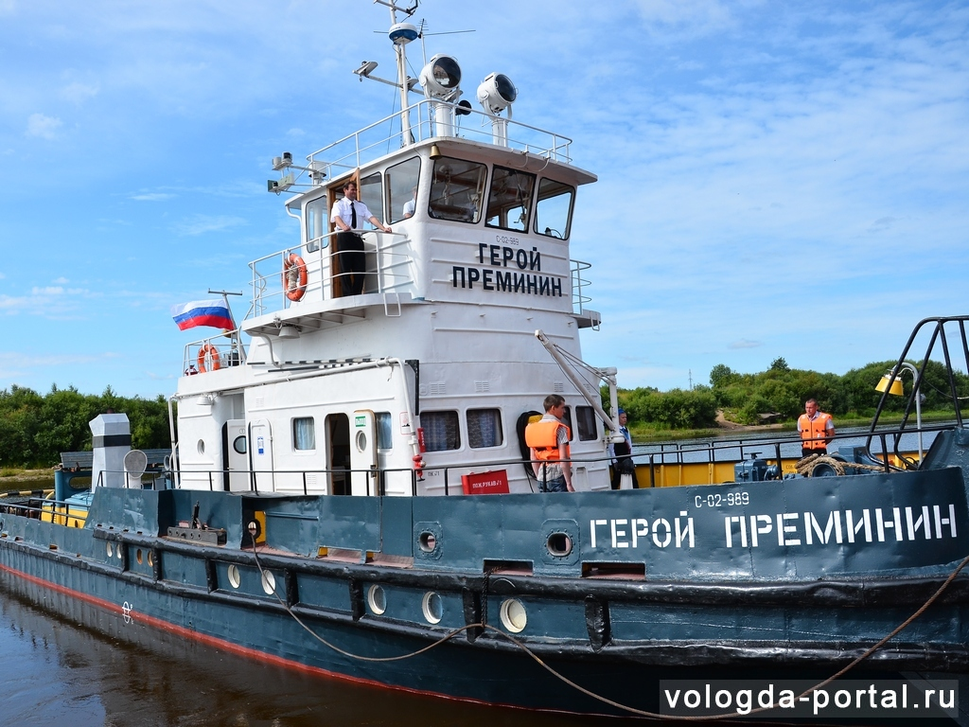
теплоход в честь Сергея Преминина

Slide 17
Срывает время тайного печать
И подвиг не забыть, не замолчать,
Не спрятать вместе с папками в архив.
Пока мы помним, этот подвиг жив!

Slide 18
СПАСИБО ЗА ВНИМАНИЕ!

